Slide 1
Introdução à Cultura Brasileira

Slide 2
Formação Étnica do Brasil
Contribuições dos Indígenas
Os indígenas são os primeiros habitantes do Brasil e contribuíram significativamente para a cultura brasileira.
Suas contribuições incluem a língua, a culinária, as técnicas agrícolas e a medicina tradicional.
Contribuições dos Africanos
Os africanos foram trazidos como escravos para o Brasil durante o período colonial.
Sua influência é evidente na música, na dança, na religião e na culinária brasileira.
Contribuições dos Portugueses
Os portugueses foram os colonizadores do Brasil e trouxeram sua língua, sua religião e sua arquitetura.
A cultura brasileira também foi influenciada pela cultura europeia trazida pelos portugueses.

Slide 3
Diversidade Cultural Atual
Influências Culturais
A cultura brasileira é conhecida por sua vasta diversidade, resultado da mistura de diferentes povos e culturas ao longo dos séculos.
A influência indígena, africana, europeia e de outros povos é evidente em diversos aspectos da cultura brasileira, como na música, dança, culinária e religião.
Manifestações Culturais
Nos dias atuais, essa diversidade cultural se reflete em uma ampla variedade de manifestações culturais em todo o país.
Cada região do Brasil possui suas próprias tradições, festas populares, pratos típicos e estilos musicais, contribuindo para a riqueza cultural do país.
Valorização da Diversidade
É importante valorizar e preservar essa diversidade cultural, reconhecendo a importância de cada cultura e promovendo o respeito e a inclusão de todas as expressões culturais presentes no Brasil.

Slide 4
Elementos Característicos da Cultura Brasileira
Música Popular
A música popular brasileira é reconhecida internacionalmente e abrange diversos gêneros, como samba, bossa nova, forró e MPB. É uma expressão artística que reflete a diversidade cultural do país.
Literatura
A literatura brasileira é rica e variada, com escritores renomados como Machado de Assis, Clarice Lispector e Guimarães Rosa. Suas obras abordam temas diversos e refletem a realidade social e histórica do Brasil.
Culinária
A culinária brasileira é conhecida por sua diversidade e influências indígenas, africanas e europeias. Pratos como feijoada, acarajé, coxinha e brigadeiro são exemplos da riqueza gastronômica do país.
Festas Tradicionais
O Brasil é famoso por suas festas tradicionais, como o Carnaval, o São João e o Festival de Parintins. Essas festas celebram a cultura brasileira, com música, dança, comida típica e muita animação.

Slide 5
Religião e Sincretismo Religioso
Miscigenação Religiosa
O Brasil é conhecido por sua diversidade religiosa e pelo sincretismo religioso, que é a mistura de diferentes tradições religiosas. A miscigenação religiosa no Brasil é resultado da influência de diferentes culturas, como a indígena, africana e europeia.
Sincretismo Religioso
O sincretismo religioso é uma característica marcante da cultura brasileira, onde diferentes crenças e práticas religiosas são combinadas e adaptadas. Exemplos de sincretismo religioso no Brasil incluem o Candomblé, Umbanda e a Festa de Iemanjá.

Slide 6
Resumo sobre a Cultura Brasileira
Arte e Música
Festividades
Gastronomia
A cultura brasileira é conhecida por sua rica expressão artística e musical. Da bossa nova ao samba, passando pelo frevo e o funk, a música brasileira é diversa e vibrante. A arte brasileira também é muito variada, com artistas renomados nas áreas de pintura, escultura, fotografia e mais.
O Brasil é famoso por suas festas e celebrações animadas. O Carnaval é o evento mais conhecido, com desfiles de escolas de samba, fantasias coloridas e muita música. Além disso, há festivais regionais, como o São João no Nordeste e o Festival de Parintins no Amazonas.
A culinária brasileira é uma mistura de influências indígenas, africanas e europeias. Pratos como feijoada, acarajé, pão de queijo e brigadeiro são populares em todo o país. Cada região tem suas próprias especialidades culinárias, refletindo a diversidade cultural do Brasil.
Dança
Religião
Esportes
A dança também desempenha um papel importante na cultura brasileira. O samba, o forró, o axé e o funk são alguns dos estilos de dança populares no país. Além disso, o Brasil é conhecido pela capoeira, uma mistura de arte marcial e dança.
A religião é uma parte importante da cultura brasileira. O país é conhecido por sua diversidade religiosa, com influências do catolicismo, do candomblé, do espiritismo, do judaísmo e de muitas outras crenças.
O futebol é o esporte mais popular no Brasil e é considerado uma paixão nacional. Além do futebol, o vôlei, o basquete e a capoeira também são populares no país. O Brasil já sediou a Copa do Mundo de Futebol e os Jogos Olímpicos.

Slide 7
Origens da Cultura Brasileira
Povos Indígenas
Os povos indígenas são os primeiros habitantes do Brasil, com uma história que remonta a milhares de anos.
Eles possuem uma rica diversidade cultural, com diferentes línguas, crenças, costumes e tradições.
Contribuíram para a cultura brasileira com suas artes, música, danças, culinária e conhecimentos sobre a natureza.
Atualmente, existem mais de 300 etnias indígenas no Brasil, cada uma com sua própria cultura e modo de vida.

Slide 8
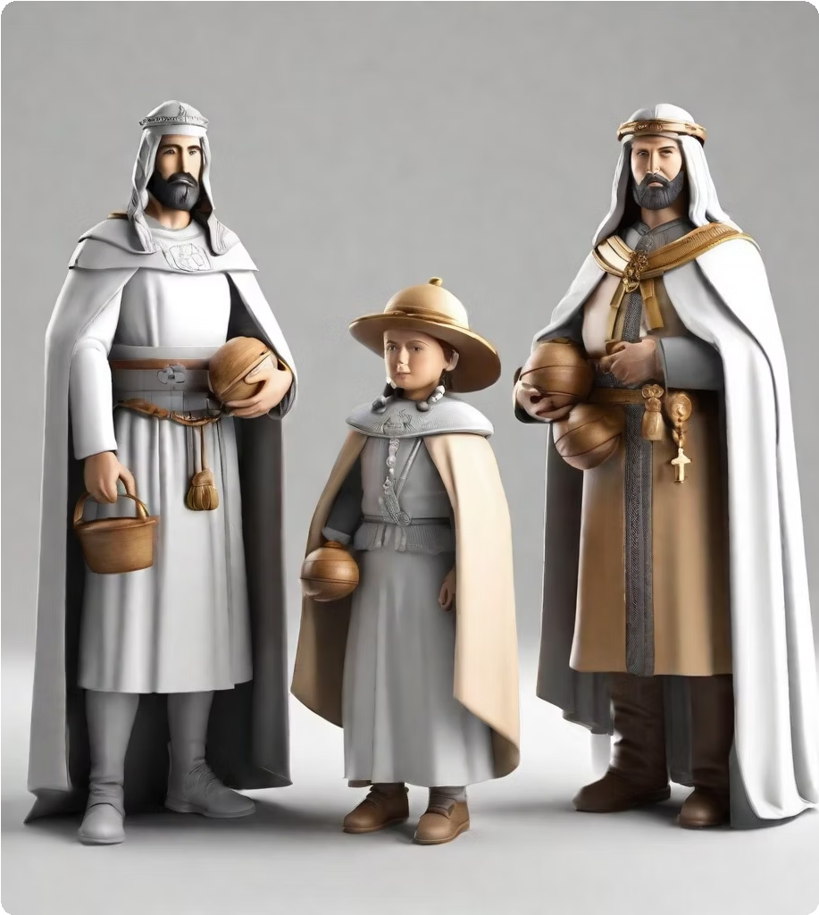
Colonização e Missões Jesuíticas
A colonização e as missões jesuíticas tiveram um grande impacto na introdução da cultura europeia no Brasil.
Os colonizadores portugueses trouxeram sua língua, religião, costumes e tradições para o país.
As missões jesuíticas desempenharam um papel importante na disseminação do cristianismo e na educação dos indígenas.

Slide 9
Escravidão e Contribuições Africanas
Escravidão
A escravidão foi uma parte sombria da história do Brasil, com milhões de africanos sendo trazidos como escravos para trabalhar nas plantações de açúcar, café e nas minas de ouro. Essa triste realidade deixou um legado duradouro na cultura brasileira.
Contribuições Africanas
Apesar das adversidades enfrentadas pelos escravos, eles conseguiram preservar e transmitir suas tradições culturais. As contribuições africanas para a cultura brasileira são evidentes na música, dança, culinária e religião. Alguns exemplos notáveis incluem o samba, a capoeira, a feijoada e o candomblé.

Slide 10
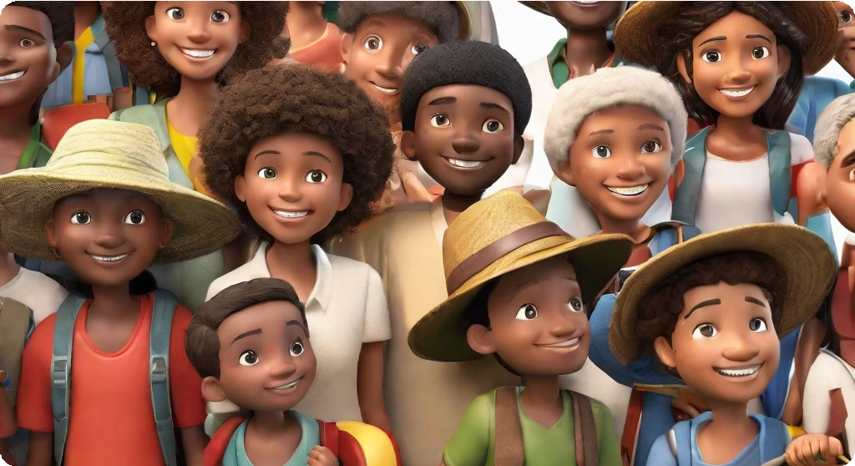
Migração Italiana e Outros Fluxos Migratórios
Processos Migratórios
Outros Fluxos Significativos
Durante o século XIX, o Brasil recebeu um grande fluxo de imigrantes italianos em busca de melhores oportunidades de trabalho e qualidade de vida.
Além da migração italiana, o Brasil também recebeu fluxos migratórios significativos de outras origens, como alemães, japoneses e sírios-libaneses.

Slide 11
Geografia e Diversidade Cultural
Impacto das grandes dimensões territoriais brasileiras na diversidade cultural.
O Brasil possui uma extensão territorial vasta, o que contribui para a diversidade cultural do país.
A diversidade geográfica, com diferentes biomas e climas, influencia a cultura e as tradições de cada região.
Cada estado brasileiro possui características únicas, como culinária, danças, festas e artesanato, que refletem a diversidade cultural do país.

Slide 12
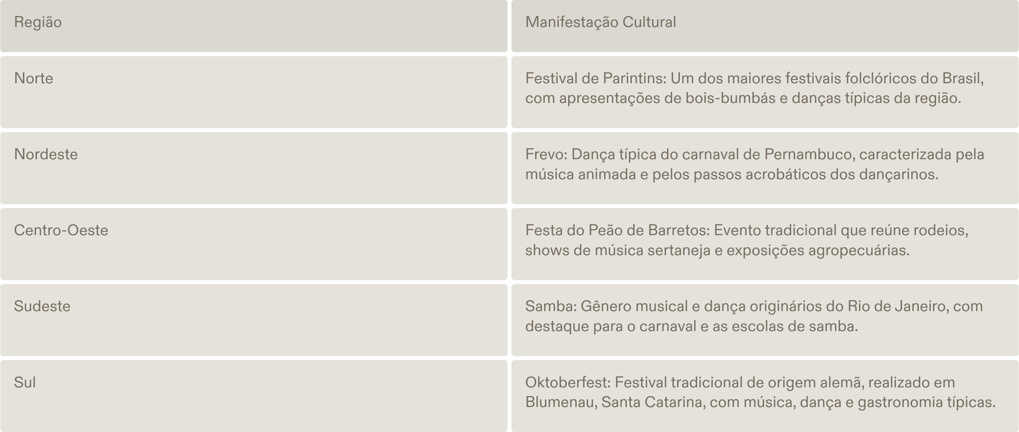
Exemplos de Diversidade Cultural
O Brasil é um país conhecido por sua riqueza e diversidade cultural. A seguir, destacamos algumas manifestações culturais presentes em diferentes regiões do país.
Manifestações Culturais

Slide 13
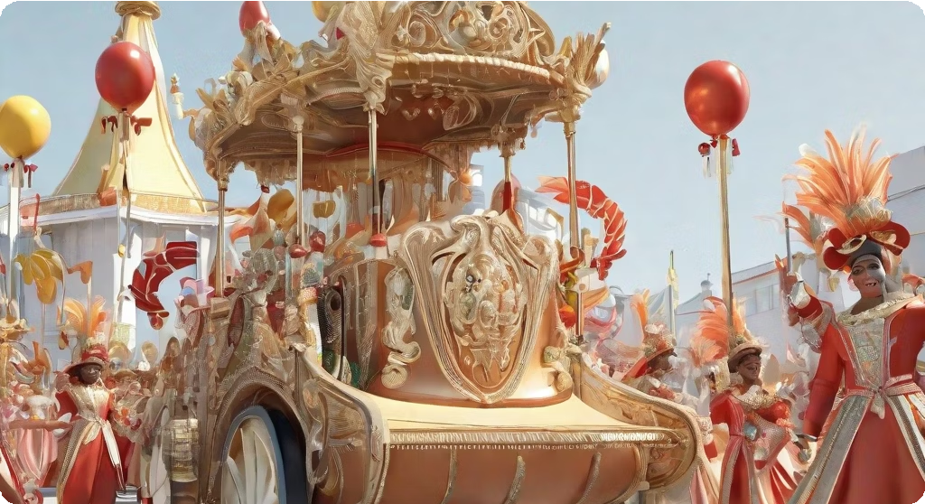
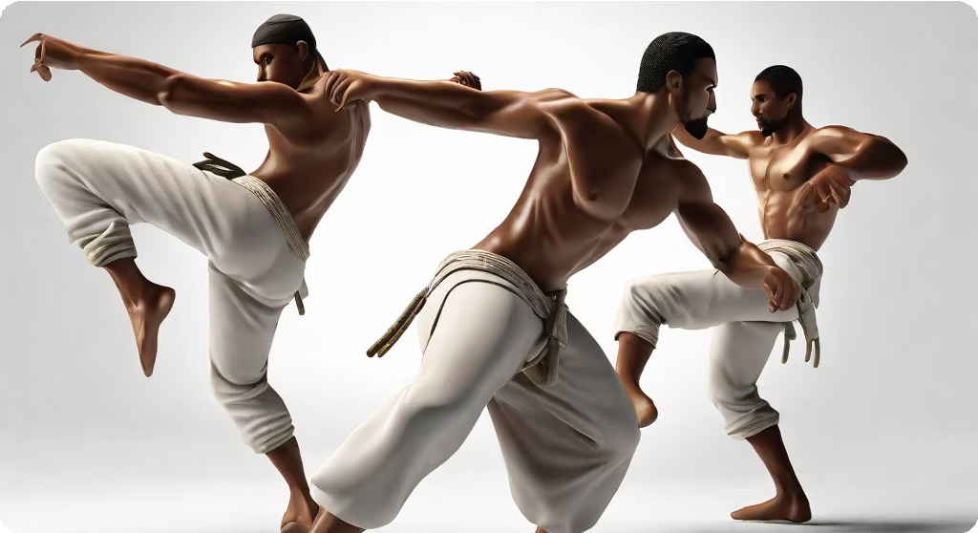
Costumes Brasileiros
Influências Morais
Influências Religiosas
A cultura brasileira é marcada por uma variedade de costumes que refletem as influências morais do país.
A diversidade religiosa no Brasil contribui para uma rica variedade de costumes.
O sincretismo religioso, especialmente entre o catolicismo e as religiões afro-brasileiras, resultou em práticas e celebrações únicas.
Valores como hospitalidade, respeito aos mais velhos e senso de comunidade são fortemente enraizados na sociedade brasileira.

Slide 14
Culinária Brasileira
Pratos Típicos
Feijoada: Um prato tradicional brasileiro feito com feijão preto e várias partes do porco.
Acarajé: Um bolinho frito de massa de feijão-fradinho recheado com vatapá, camarão seco e outros ingredientes.
Moqueca: Um ensopado de peixe ou frutos do mar cozido em um molho de tomate, cebola, pimentão e leite de coco.
Brigadeiro: Um doce de chocolate feito com leite condensado, manteiga e chocolate em pó.
Ingredientes Diversos
Mandioca: Um tubérculo usado em várias preparações, como pão de queijo e farofa.
Dendê: Um óleo de palma usado na culinária baiana, dando um sabor característico aos pratos.
Tapioca: Uma farinha feita a partir da mandioca, usada para fazer crepes e tapiocas recheadas.
Açaí: Uma fruta roxa nativa da Amazônia, usada para fazer sucos e tigelas de açaí.

Slide 15
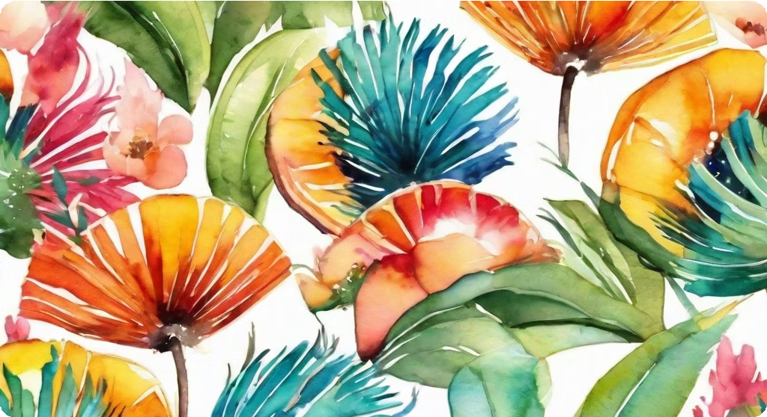
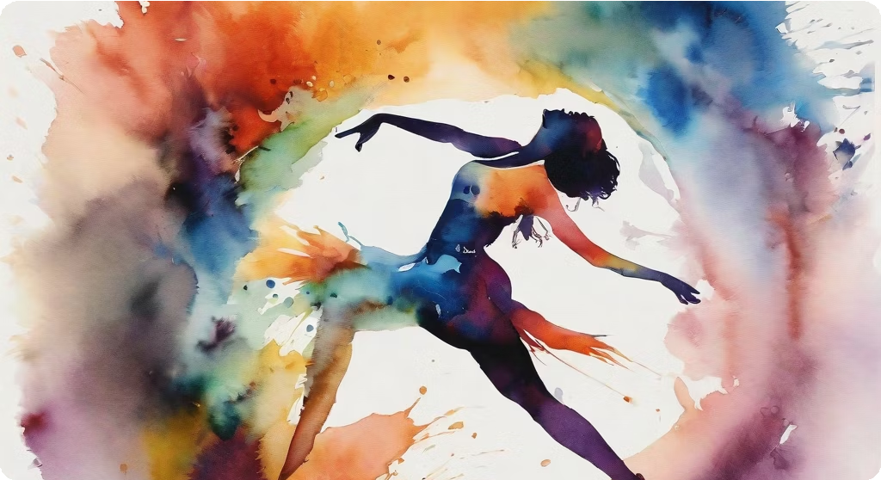
Influências Europeias na Cultura Brasileira
Reconhecimento da Influência Europeia
Outros Elementos Culturais
A cultura brasileira é rica e diversa, e uma das principais influências é a europeia. O carnaval, por exemplo, é uma festa popular que tem suas raízes na Europa, trazendo elementos como as máscaras, fantasias e desfiles.
Além do carnaval, a influência europeia pode ser vista em outros aspectos da cultura brasileira, como a música. Gêneros como o samba e o frevo têm influências europeias, mas também incorporam elementos africanos e indígenas, criando uma mistura única e vibrante.

Slide 16
Influência Indígena
Alimentos
Vocabulário
A influência indígena na culinária brasileira é evidente em pratos como o açaí, a mandioca e o peixe. Esses alimentos são amplamente consumidos e apreciados em todo o país.
A cultura indígena também deixou sua marca no vocabulário brasileiro. Muitas palavras de origem indígena são usadas diariamente, como "caipirinha", "tapioca" e "tucano".

Slide 17
Influência Africana
Religião
A herança africana é fortemente presente na religião brasileira, especialmente no Candomblé e na Umbanda, que combinam elementos das religiões africanas com o catolicismo.
Os rituais, as divindades e as práticas espirituais dessas religiões refletem a influência africana na cultura brasileira.
Culinária
A culinária brasileira também foi profundamente influenciada pela cultura africana.
Pratos como o acarajé, a feijoada e o vatapá são exemplos de alimentos tradicionais que têm suas raízes na culinária africana.
Capoeira
A capoeira é uma expressão cultural e uma forma de arte marcial que combina dança, música e movimentos acrobáticos.
Originada nos tempos da escravidão, a capoeira foi desenvolvida pelos africanos trazidos para o Brasil como uma forma de resistência e preservação de suas tradições.
Hoje em dia, a capoeira é reconhecida como uma manifestação cultural brasileira e é praticada em todo o mundo.

Slide 18
Cultura Brasileira Atual
Impacto das Indústrias Culturais
Hip Hop
Funk
As indústrias culturais têm desempenhado um papel significativo na disseminação e popularização da cultura brasileira. Elas têm contribuído para a promoção de artistas e manifestações culturais, como o hip hop e o funk.
O hip hop é um gênero musical e movimento cultural que surgiu nos Estados Unidos e se espalhou pelo mundo, incluindo o Brasil. Ele tem sido uma forma de expressão para muitos artistas brasileiros, abordando questões sociais, políticas e culturais.
O funk é um gênero musical originário dos Estados Unidos e popularizado no Brasil. Ele tem suas raízes na música negra e afro- brasileira, e tem sido uma forma de expressão artística e cultural para muitos brasileiros. O funk tem influenciado a música, a dança e a moda no país.

Slide 19
Elementos de Resistência Cultural
Bossa Nova
Tropicália
Cinema Novo
Literatura Marginal
A bossa nova é um gênero musical brasileiro que surgiu na década de 1950. Até hoje, a bossa nova continua sendo uma influência importante na música brasileira, com suas melodias suaves e harmonias sofisticadas.
A Tropicália foi um movimento cultural que surgiu na década de 1960. Sua mistura de diferentes estilos musicais e influências artísticas ainda é uma parte significativa da cultura brasileira atual.
O Cinema Novo foi um movimento cinematográfico brasileiro que surgiu na década de 1960. Seus filmes abordavam temas sociais e políticos e ainda são considerados referências importantes para o cinema brasileiro.
A literatura marginal é um movimento literário brasileiro que surgiu na década de 1970. Seus escritores abordavam temas relacionados à periferia e à marginalização social, e suas obras ainda são lidas e estudadas hoje.

Slide 20
Exemplos de Manifestações Culturais
A cultura brasileira é extremamente rica e diversa, refletindo a história e as influências de diferentes regiões e grupos étnicos. Abaixo estão alguns exemplos de manifestações culturais do Brasil, abrangendo a cultura popular, sertaneja, do Centro-Oeste, sulista, nordestina, nortista e folclore.
Exemplos de Manifestações Culturais Brasileiras

Slide 21
Manifestações Culturais do Nordeste
Manifestações Culturais do Norte

Slide 22
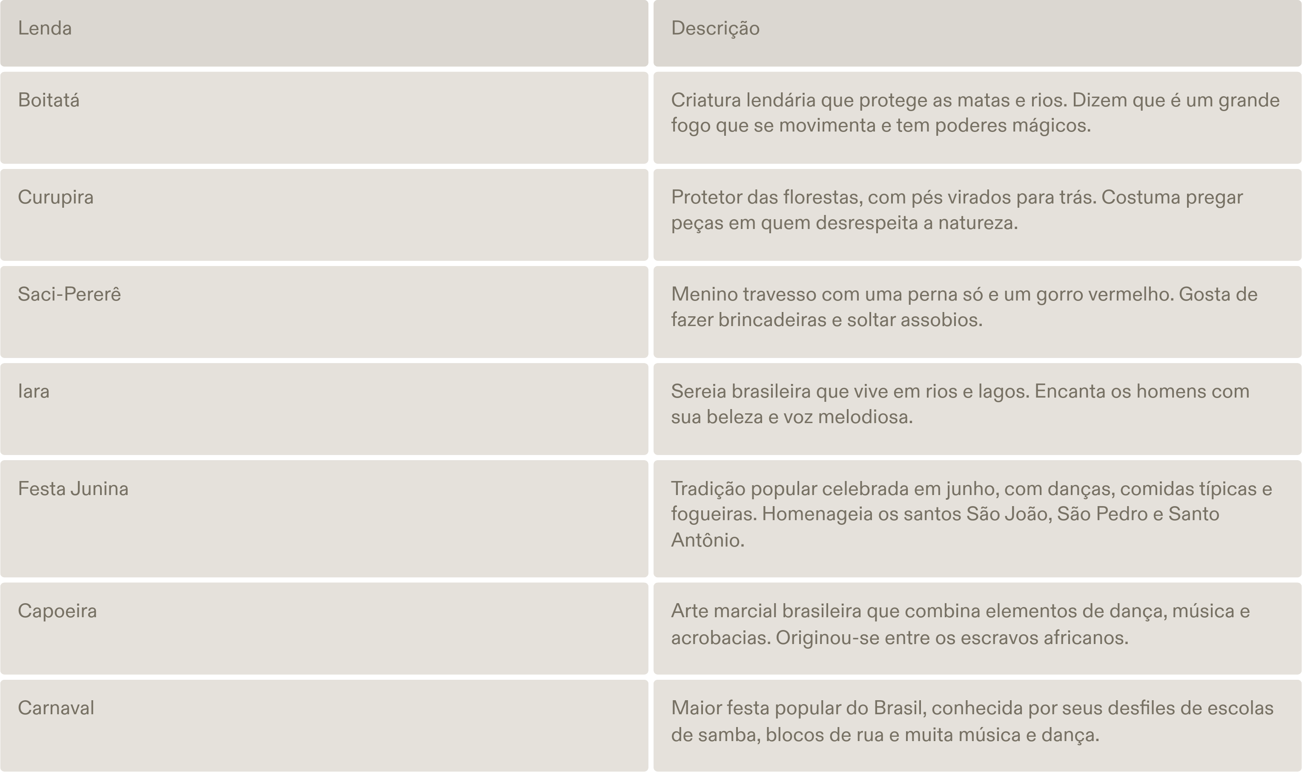
Folclore Brasileiro
O Brasil tem um folclore rico com lendas e tradições que reﬂetem a diversidade cultural do país.

Slide 23
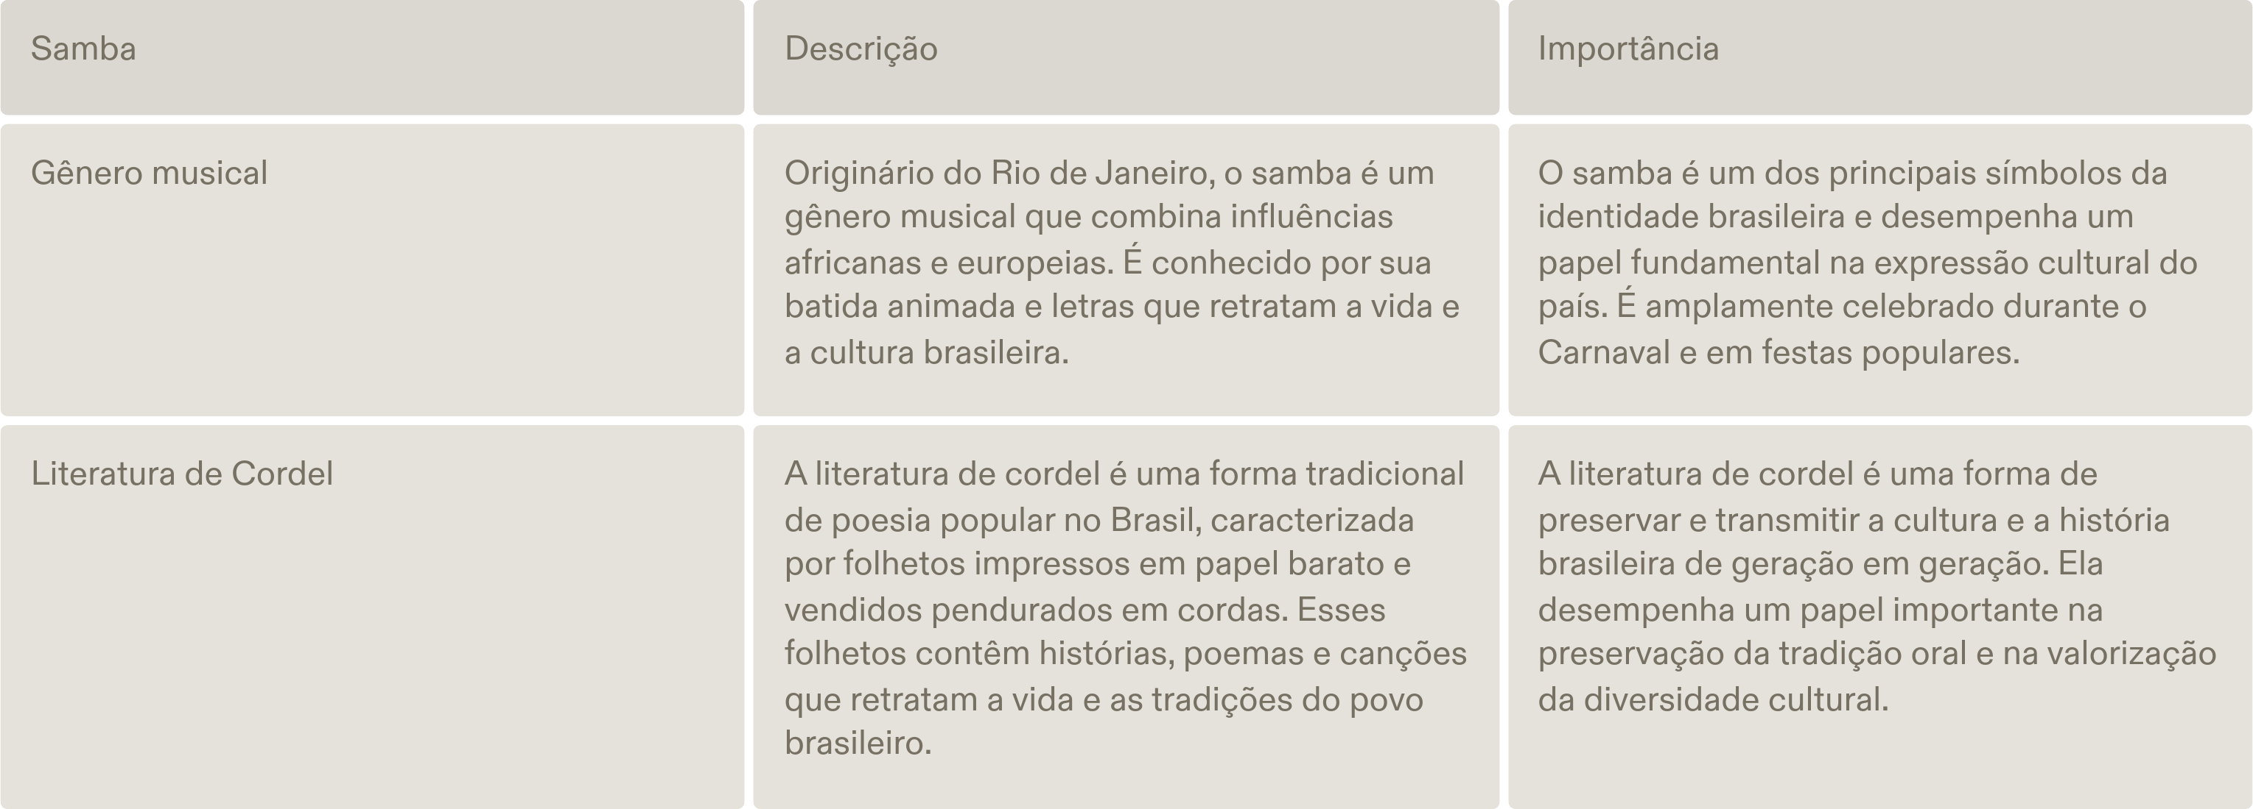
Samba e Literatura de Cordel
O samba e a literatura de cordel desempenham papéis importantes na cultura brasileira, representando a riqueza e diversidade do país.
Samba e Literatura de Cordel

Slide 24
Cultura Brasileira na Atualidade
Diversidade Cultural
A cultura brasileira é conhecida por sua riqueza e diversidade, resultado da mistura de influências indígenas, africanas e europeias. Essa diversidade se reflete na música, na dança, na culinária e nas tradições do país.
Influências Contemporâneas
A cultura brasileira contemporânea também é influenciada por outras culturas ao redor do mundo, como a cultura americana, a cultura japonesa e a cultura africana. Essas influências podem ser vistas na moda, na música popular e nas artes visuais.

Slide 25
Desafio Cultural para a Classe
Pesquisa e Apresentação de uma Manifestação Cultural Brasileira
Propomos aos alunos a tarefa de pesquisar e apresentar uma manifestação cultural específica do Brasil.
Isso pode incluir danças tradicionais, festivais, música, culinária, arte, literatura, entre outros.

Slide 26
Conclusão
Recapitulação
Nesta apresentação, exploramos alguns dos principais aspectos da cultura brasileira. Desde a música e dança animadas do samba, até a rica culinária e a diversidade de etnias, o Brasil é verdadeiramente um país de contrastes e tradições únicas.
Riqueza e Diversidade
A cultura brasileira é caracterizada por sua riqueza e diversidade. A influência indígena, africana e europeia se entrelaça em uma mistura única de tradições, crenças e expressões artísticas. Essa diversidade é um dos maiores tesouros do Brasil e contribui para a identidade vibrante do país.

